Slide 1
Inteligencia Artificial
Learning is a treasure that will follow its owner everywhere
— Chinese Proverb
Agentes inteligentes
Maestría en Inteligencia Artificial
Escuela de Ciencias Exactas e Ingeniería
Universidad Sergio Arboleda

Slide 2
Contenido
Revisión sesión anterior
La idea de agente
Racionalidad
PEAS (Métricas de desempeño, ambientes, actuadores y sensores)
Tipos de ambientes
Tipos de agentes
Ejercicios

Slide 3
Revisión de la sesión anterior

Slide 4
Revisión de la sesión anterior
Inteligencia como un atributo multidimensional de los seres vivos
En computación el término inteligencia usualmente se refieren a la idea de racionalidad
En este momento la inteligencia artificial (al menos en la mayoría de sus aplicaciones) puede considerarse como una tarea de ingeniería (inteligencia artificial débil)
EL proceso de razonamiento puede representarse a través de la lógica y la probabilidad
El paradigma dominante en este momento en inteligencia artificial es el paradigma basado en aprendizaje (enfoque estadístico)

Slide 5
Desarrollo de la IA
Los seres humanos humanos desarrollamos la IA para…
Construir sistemas inteligentes (¡mientras más inteligentes, mejor!)
Obtener un mejor entendimiento de la inteligencia humana
Maximizar los beneficios que podemos de ella como:
Nuevos modelos de negocio.
Ayudar con problemas como: corrupción, equidad, cambio climático, evitar la guerra, exploración espacial.
Establecer nuevos paradigmas en la investigación científica y en el desarrollo de la industria
¿Qué ocurrirá si tenemos éxito?

Slide 6
It seems probable that once the machine thinking method had started, it would not take long to outstrip our feeble powers. … At some stage therefore we should have to expect the machines to take control

Slide 7
IA en la realidad (al menos en nuestra época)
El objetivo de la inteligencia artificial es únicamente maximizar la realización de los objetivos humamos
Inicialmente, los sistemas de IA no están seguros de cuáles son esos objetivos y por lo tanto deben programarse explícitamente
El comportamiento humano sirve como referencia para establecer dichos son esos objetivos
Esta es la tarea esencial de la IA en nuestra época

Slide 8
La idea de agente

Slide 9
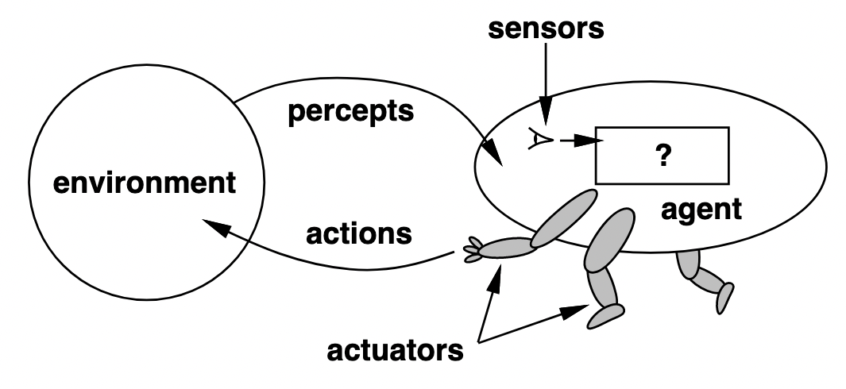
Agentes
Un agente es una entidad que percibe su ambiente a través de sensores y actúa mediante actuadores.
¿Los humanos son agentes?
¿Los animales son agentes?
¿Las plantas son agentes?
¿Un cajero automático es un agente?
¿Los autos autónomos son agentes?

Slide 10
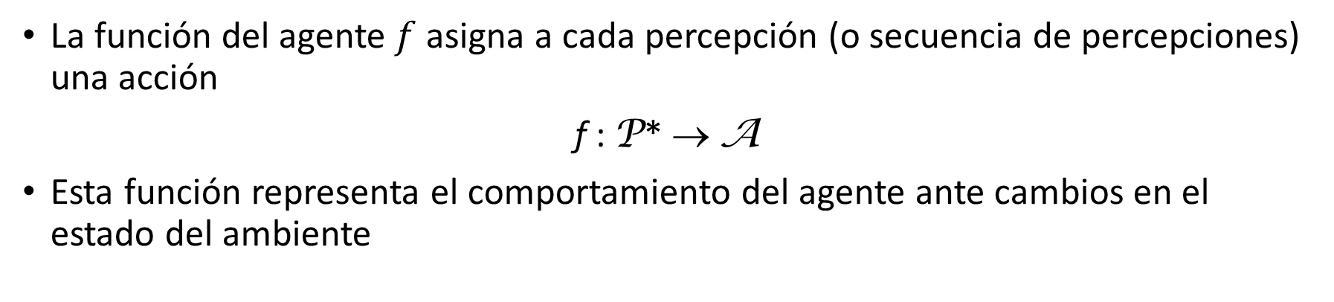
Agentes
La función del agente $f$asigna a cada percepción (o secuencia de percepciones) una acción
f : P* → A
Esta función representa el comportamiento del agente ante cambios en el estado del ambiente
Percept
NEXT
NEXT
NEXT
NEXT
Action
LEFT
LEFT
DROP
RIGHT

Slide 11
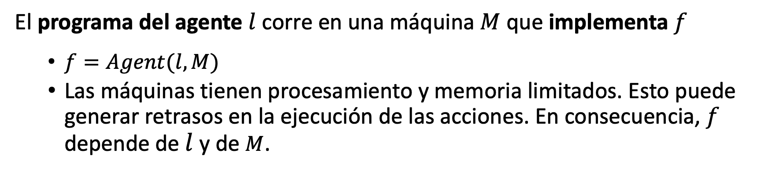
Agentes
El programa del agente $l$ corre en una máquina $M$ que implementa $f$
$f=Agent(l,M)$
Las máquinas tienen procesamiento y memoria limitados. Esto puede generar retrasos en la ejecución de las acciones. En consecuencia, $f$ depende de $l$ y de $M$.
Percept
NEXT
NEXT
NEXT
NEXT
Action
NOOP
NOOP
NOOP
LEFT

Slide 12
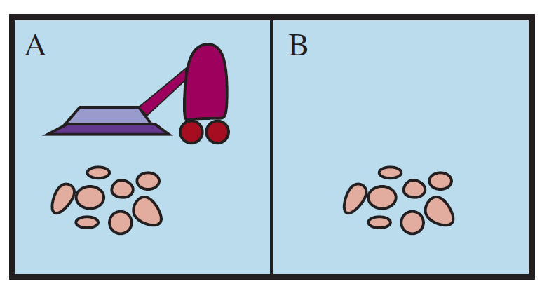
Agentes
El universo de una aspiradora
Percepciones: [location, status], e.g., [A,Dirty]
Acciones: Left, Right, Suck, NoOp

Slide 13
Agentes
Función del agente
Programa
Percept sequence | Action
[A,Clean] | Right
[A,Dirty] | Suck
[B,Clean] | Left
[B,Dirty] | Suck
[A,Clean],[B,Clean] | Left
[A,Clean],[B,Dirty] | Suck
Etc. | Etc.
function Reflex-Vacuum-Agent([location,status])
returns an action
if status = Dirty then return Suck
else if location = A then return Right
else if location = B then return Left
Podemos preguntarnos:
¿Cuál es la función correcta para el agente?
¿Puede ser implementada por un programa simple?
¿Cuál es el tipo de programa?
¿Esta función tiene algún problema?

Slide 14
Racionalidad

Slide 15
Racionalidad
Comportamiento racional: hacer lo correcto
Hacer lo correcto: aquello que maximiza mis objetivos (o beneficio) a partir de la información disponible
El comportamiento de un agente se evalúa a partir del resultado de sus acciones
No necesariamente implica procesos de pensamiento complejo
Las limitaciones de recursos computacionales hacen la idea de racionalidad perfecta un propósito inviable
“Diseñar el mejor programa, según los recursos y la información disponible”

Slide 16
Racionalidad
Función del agente
¿Podemos decir que nuestro programa para la aspiradora es racional?
Percept sequence | Action
[A,Clean] | Right
[A,Dirty] | Suck
[B,Clean] | Left
[B,Dirty] | Suck
[A,Clean],[B,Clean] | Left
[A,Clean],[B,Dirty] | Suck
Etc. | Etc.
function Reflex-Vacuum-Agent([location,status])
returns an action
if status = Dirty then return Suck
else if location = A then return Right
else if location = B then return Left

Slide 17
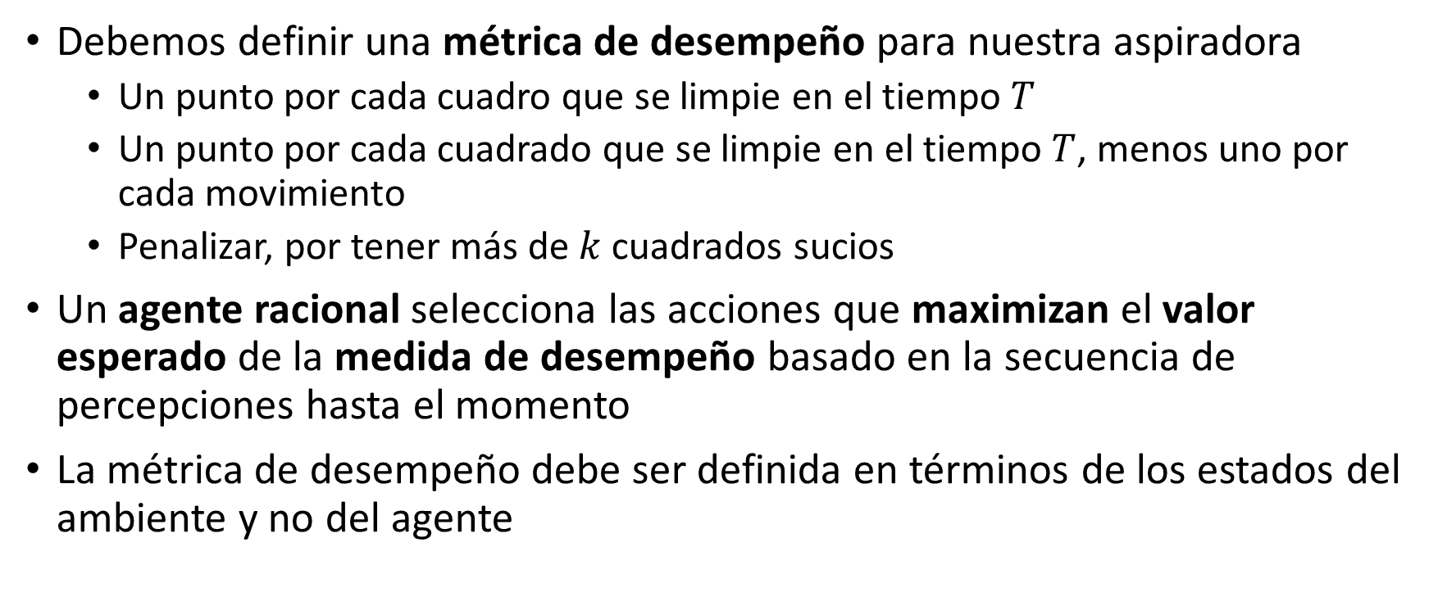
Racionalidad
Debemos definir una métrica de desempeño para nuestra aspiradora
Un punto por cada cuadro que se limpie en el tiempo $T$
Un punto por cada cuadrado que se limpie en el tiempo $T$, menos uno por cada movimiento
Penalizar, por tener más de $k$ cuadrados sucios
Un agente racional selecciona las acciones que maximizan el valor esperado de la medida de desempeño basado en la secuencia de percepciones hasta el momento
La métrica de desempeño debe ser definida en términos de los estados del ambiente y no del agente

Slide 18
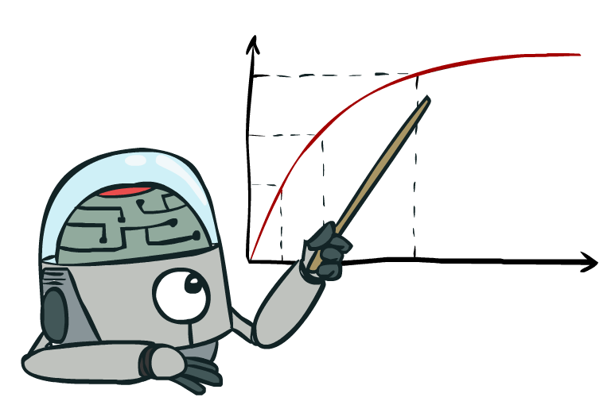
Racionalidad
La racionalidad en cualquier instante de tiempo depende de cuatro factores:
La métrica de desempeño que define el criterio de éxito
El conocimiento previo del agente sobre el ambiente
Las acciones que el agente puede realizar
La secuencia de percepciones percibidas por el agente hasta el momento

Slide 19
Racionalidad
A partir de esto podemos construir la siguiente definición de agente racional:
Para cada posible secuencia de percepciones, un agente racional debe seleccionar la acción que permite maximizar el valor esperado de sus medias de desempeño, dada la información que proporciona la secuencia de percepciones y el conocimiento incorporado previamente en el agente

Slide 20
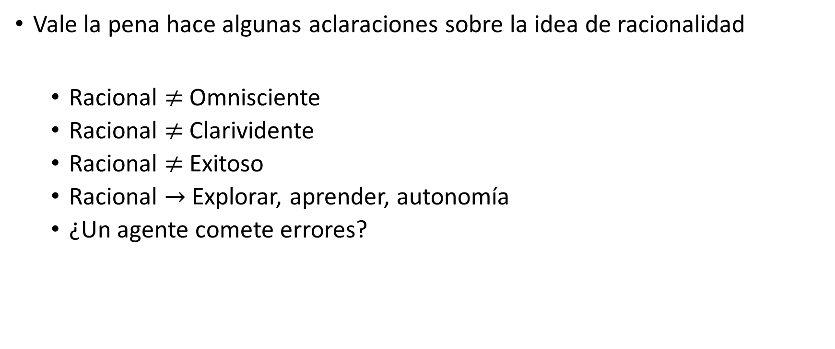
Racionalidad
Vale la pena hace algunas aclaraciones sobre la idea de racionalidad
Racional $≠$ Omnisciente
Racional $≠$ Clarividente
Racional $≠$ Exitoso
Racional $→$ Explorar, aprender, autonomía
¿Un agente comete errores?

Slide 21
PEAS

Slide 22
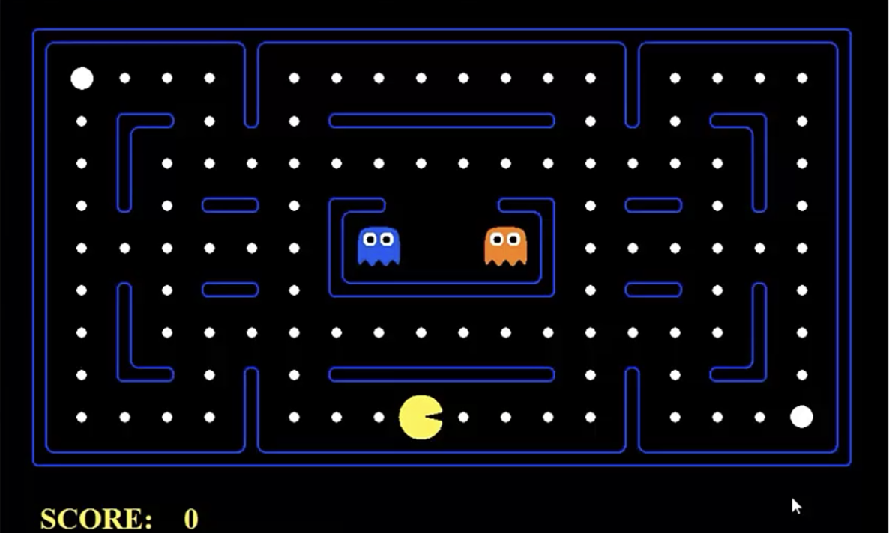
PEAS
Para diseñar un agente racional debemos especificar el “Problema” para el cual el agente será la solución.
Performance: ?
Environment: ?
Actuators: ?
Sensors: ?
Jugador humano

Slide 23
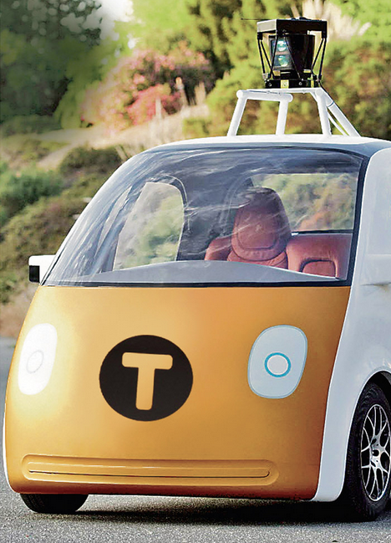
PEAS
Consideremos un taxi autónomo:
Performance: ?
Environment: ?
Actuators: ?
Sensors: ?

Slide 24

PEAS
Consideremos un sistema de diagnóstico automático:
Performance: ?
Environment: ?
Actuators: ?
Sensors: ?

Slide 25

PEAS
Consideremos un bot de compras:
Performance: ?
Environment: ?
Actuators: ?
Sensors: ?

Slide 26
Tipos de ambientes

Slide 27
Tipos de ambientes
 | Pacman | Taxi | Diagnóstico | Bot | Parqués
Observable o parcialmente observable
Determinístico o estocástico
Estático o dinámico
Discreto o continuo
Episódico o secuencial
Multi-agente
Métrica de desempeño conocida

Slide 28
Tipos de agentes

Slide 29
Tipos de agentes
Inicialmente podemos clasificar los agentes en cuatro tipos:
Agente reflejo
Agente reflejo con memoria
Agente basado en objetivos
Agente basado en utilidad
¡Todos ellos pueden ser transformados en agentes de aprendizaje!

Slide 30
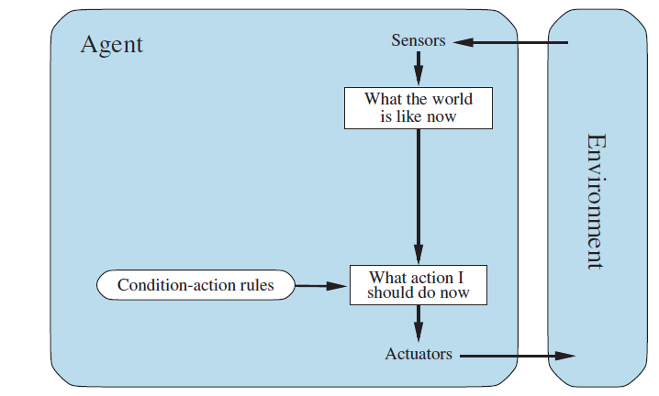
Agente reflejo

Slide 31
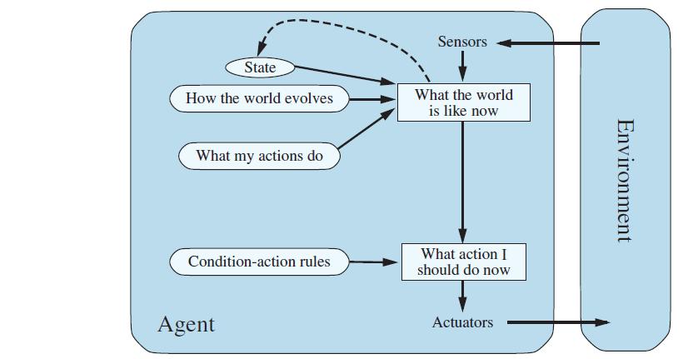
Agente reflejo con estado

Slide 32
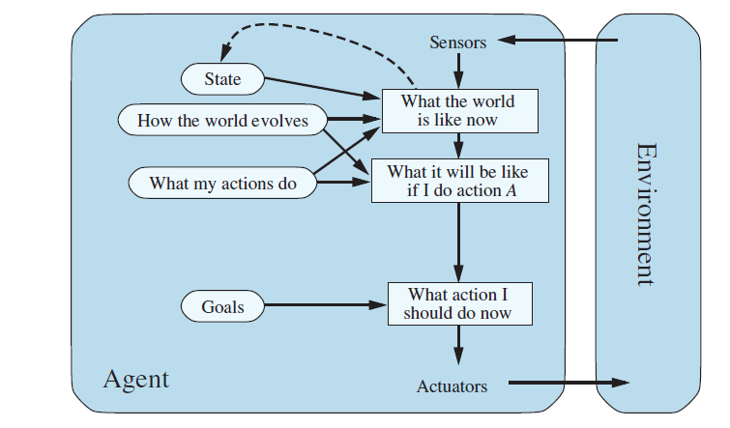
Agentes basados en objetivos

Slide 33
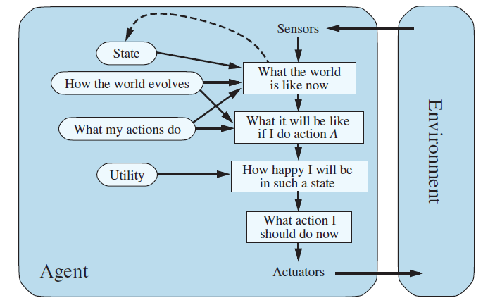
Agentes basados en utilidad

Slide 34
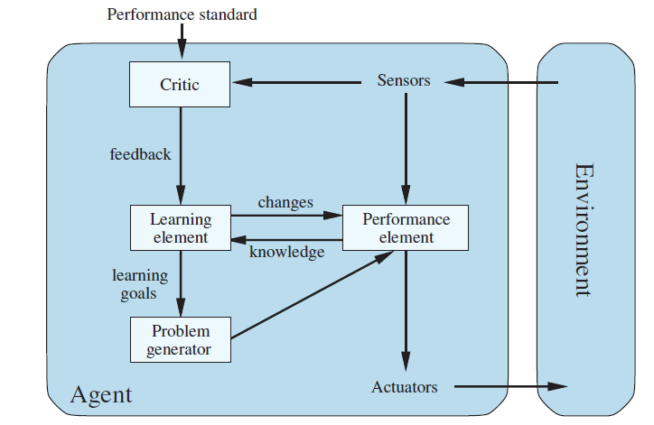
Agente de aprendizaje

Slide 35
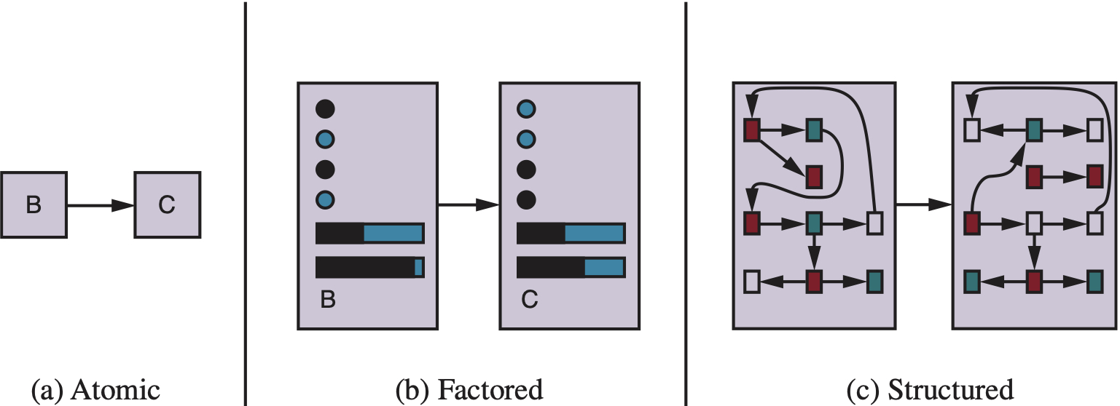
Tipos de representaciones

Slide 36
Resumen
Un agente interactúa con el ambiente a través de sensores y actuadores
La función del agente se implementa en el programa del agente, que a su vez correo en una máquina (la función describe que hará el agente bajo todas las circunstancias posibles)
Los agentes racionales seleccionan las acciones que maximizan el valor esperado de la utilidad
Para diseñar un agente es necesario especificar de manera precisa PEAS
Ambientes complejos requieren agentes complejos y representaciones más sofisticadas

